Slide 1
Hospodaření domácnosti

Slide 2
Osobní finanční analýza
Vyplňujte jednotlivé kolonky a ptejte se klidně, kdo nebude něčemu rozumět
Do nájemného nezapomeňte fond oprav, do energií vodu, plyn, elektřinu, platby za teplo v paneláku apod.
Pokud někoho napadly i jiné věci než jsou v seznamu, dopíše si je do volných řádků.
Důležitý je na konci výsledek
Postupně můžete údaje upravovat, pokud vám něco nevychází

Slide 3
Odpovídá to realitě?
Pokud ne, kde myslíte, že je chyba?

Slide 4
Hospodaření v domácnosti
DOMÁCNOST = samostatně hospodařící jedinec, nebo skupina lidí žijící a hospodařící se společným majetkem
ROZPOČET = plán finančního hospodaření

Slide 5
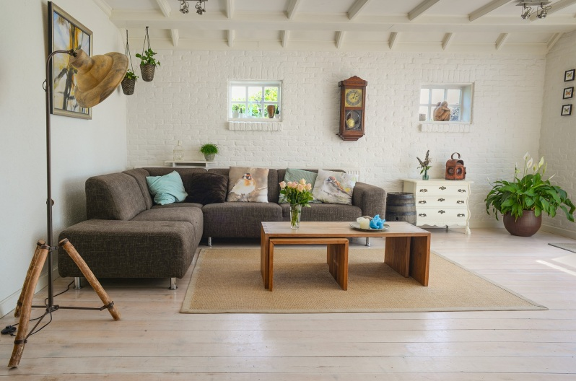
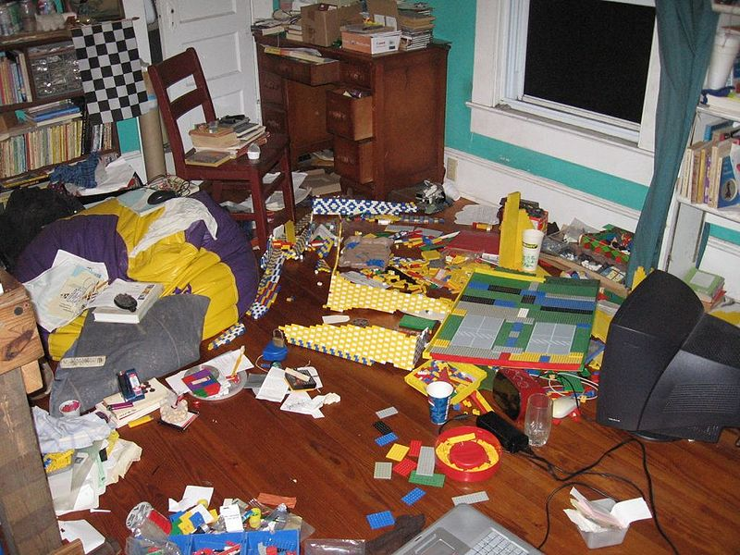
Co je to domácí rozpočet?
Přehledné srovnání příjmů a výdajů domácnosti
K čemu je dobré sestavovat si domácí rozpočet?
máme přehled jak na tom jsme
zjistíme za co vše utrácíme a kolik
můžeme lépe plánovat do budoucna (investice, nákupy)
vyšší pravděpodobnost, že si vytvoříme finanční rezervu
Notes:
Vše bych měl být schopen přiřadit k jedné z těchto kategorií

Slide 6
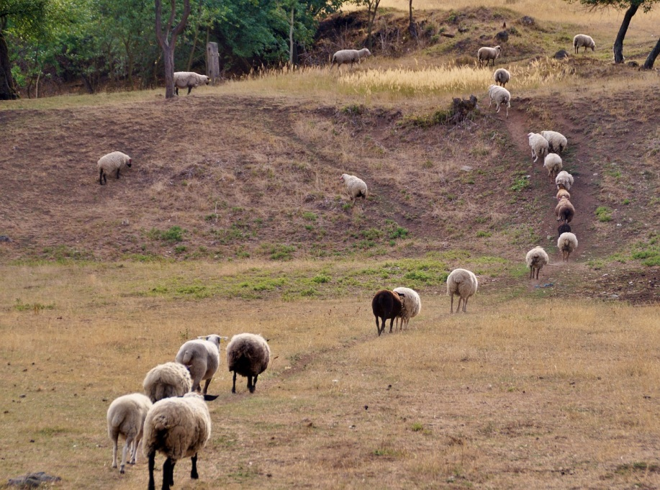
Proč rozpočet zpracováváme?
Zjistit jak rodina hospodaří (obecně)
Mít přesný přehled o příjmech a výdajích
Pro účely dosažení finančních cílů
Pro účely sestavení finančního plánu
Abychom zjistili kam se nám ztrácí peníze
Abychom zjistili co si můžeme dovolit
Rozpočet obsahuje příjmy a výdaje domácnosti
Rozpočet pracuje s peněžními toky (nikoliv se stavem)
Rozpočet je přehled za určité období (měsíc)
Notes:
Vše bych měl být schopen přiřadit k jedné z těchto kategorií

Slide 7
PŘÍJMY x VÝDAJE domácnosti
PŘÍJMY
Pravidelné x nepravidelné
Aktivní x pasivní
VÝDAJE
Pravidelné x nepravidelné
Povinné - nutné - zbytné
Nejednoznačné zařazení:
volitelné pojištění
dětské kroužky
biopotraviny
sebevzdělávání
Notes:
Vše bych měl být schopen přiřadit k jedné z těchto kategorií

Slide 8
Příjmy
disponibilní (dostupný) příjem domácnosti
pravidelné: mzda (kapesné), zaměstnanecký benefit, příjmy od státu
mimořádné: prémie, dary, výhry…
aktivní: pro získání příjmu obětování času (ČAS = PENÍZE)
pasivní: příjmy plynoucí z investic (SYSTÉM = PENÍZE)

Slide 9
Výdaje
= úbytek finančních prostředků
povinné: ze zákona je povinnost platit (daně, splátky)
nezbytné: nutné k životu
zbytné: zcela dobrovolné
jednorázové
hrazeny z pravidelných příjmů x hrazeny z úspor

Slide 10
Investice
vzdát se dnes jistého množství peněz za očekávaný tok peněžních prostředků v budoucnosti
důležitá součást rozpočtu
zajištění do budoucna
pasivní příjem
velké množství možností - bankovní produkty, podílové fondy, dluhopisy, akcie, reality, umělecké předměty
pozor na rizika - nespoléhat se na jeden produkt, sledovat dlouhodobý časový horizont,...

Slide 11
Rozpočet – základní podoba
Příjmy | Výdaje
Zaměstnání Zisk OSVČ (čistý) Přivýdělek (DPP, DPČ) Příjmy z pronájmu Úroky … | Povinné
 | Nezbytné
 | Rezervy
 | Zbytné
Pro jaký účel tvořit rezervy?
Krátké - na nepředvídatelné události (rozbitá pračka)
Střední – oprava domu, nové auto, dovolená (chci výhledově pořídit)
Dlouhé - na vzdálenou budoucnost (důchod)
Notes:
Vše bych měl být schopen přiřadit k jedné z těchto kategorií

Slide 12
Rozpočet 20 % domácností ČR s nejnižšími příjmy (2018)
Zdroj: Statistická ročenka České republiky - 2019: 9. PŘÍJMY A VÝDAJE DOMÁCNOSTÍ [online]. Český statistický úřad, 2019 [cit. 2020-05-22]. Dostupné z: https://www.czso.cz/csu/czso/9-prijmy-a-vydaje-domacnosti-ooqv0n3qhl
Notes:
Vše bych měl být schopen přiřadit k jedné z těchto kategorií

Slide 13
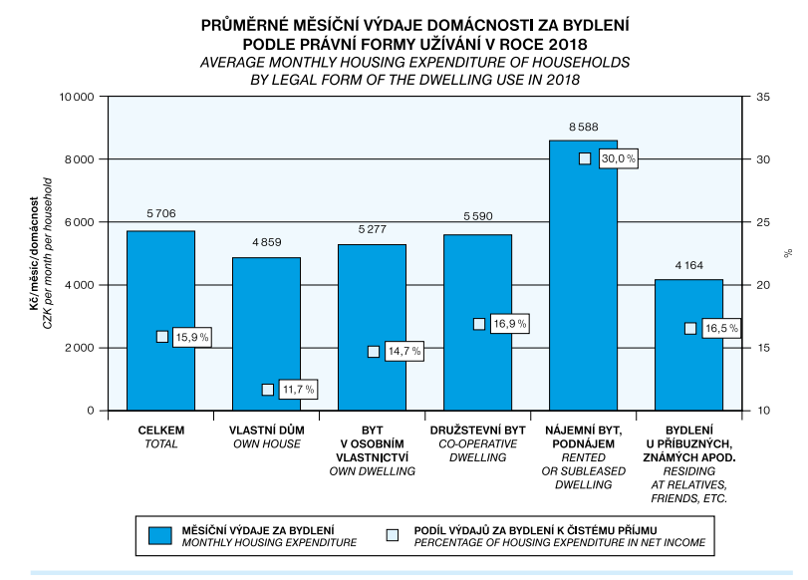
Zdroj: Statistická ročenka České republiky - 2019: 9. PŘÍJMY A VÝDAJE DOMÁCNOSTÍ [online]. Český statistický úřad, 2019 [cit. 2020-05-22]. Dostupné z: https://www.czso.cz/csu/czso/9-prijmy-a-vydaje-domacnosti-ooqv0n3qhlv
Notes:
rezervu tvořit v dobrých časech, když se nám daří!

Slide 14
Výsledek rozpočtu - a co s ním?
Rozpočet:
přebytkový
vyrovnaný
schodkový
Jak navýšit příjmy rozpočtu?
Jak snížit výdaje rozpočtu?
Notes:
Vše bych měl být schopen přiřadit k jedné z těchto kategorií

Slide 15
Vyrovnaný rozpočet - příklad
Příjmy |  | Výdaje
plat | 30 000,00 Kč | bydlení | 10 000,00 Kč
 |  | jídlo | 5 000,00 Kč
 |  | doprava | 2 500,00 Kč
 |  | tel, internet, TV | 850,00 Kč
 |  | sportoviště | 1 200,00 Kč
 |  | pivo, káva, jídlo venku | 3 000,00 Kč
 |  | oblečení | 1 900,00 Kč
 |  | spoření | 3 000,00 Kč
 |  | na dovolenou | 2 300,00 Kč
suma | 30 000,00 Kč | suma | 29 750,00 Kč
Výsledek hospodaření 30 000 – 29 750 = + 250 (Kč)
Notes:
Vše bych měl být schopen přiřadit k jedné z těchto kategorií

Slide 16
Vyrovnaný rozpočet
dlouhodobě nežádoucí – není možné tvořit finanční rezervu
řešení:
1. zvýšení příjmů
2. snížení kontrolovatelných výdajů

Slide 17
Přebytkový rozpočet - příklad
Příjmy |  | Výdaje
plat | 30 000,00 Kč | bydlení | 10 000,00 Kč
 |  | jídlo | 5 000,00 Kč
 |  | doprava | 2 500,00 Kč
 |  | tel, internet, TV | 850,00 Kč
 |  | sportoviště | 1 200,00 Kč
 |  | pivo, káva, jídlo venku | 3 000,00 Kč
 |  | oblečení | 1 900,00 Kč
 |  | spoření | 3 000,00 Kč
suma | 30 000,00 Kč | suma | 27 450,00 Kč
Výsledek hospodaření 30 000 – 27 450 = + 2 550 (Kč)
Notes:
Vše bych měl být schopen přiřadit k jedné z těchto kategorií

Slide 18
Přebytkový rozpočet
nejlepší typ rozpočtu
lze tvořit finanční rezervu
řešení:
1. spoření s výhodným úrokem
2. investice
3. spotřeba

Slide 19
Schodkový rozpočet - příklad
Příjmy |  | Výdaje
plat | 30 000,00 Kč | bydlení | 10 000,00 Kč
 |  | jídlo | 5 000,00 Kč
 |  | doprava | 2 500,00 Kč
 |  | tel, internet, TV | 850,00 Kč
 |  | sportoviště | 1 200,00 Kč
 |  | pivo, káva, jídlo venku | 3 000,00 Kč
 |  | oblečení | 1 900,00 Kč
 |  | spoření | 3 000,00 Kč
 |  | na dovolenou | 2 000,00 Kč
 |  | splátky úvěru | 2 750,00 Kč
suma | 30 000,00 Kč | suma | 32 200,00 Kč
Výsledek hospodaření 30 000 - 32 200 = - 2 200 (Kč)
Notes:
Vše bych měl být schopen přiřadit k jedné z těchto kategorií

Slide 20
Schodkový rozpočet
nejhorší typ rozpočtu
důsledkem může být zadlužení
domácnost není schopna platit všechny výdaje
řešení:
1. zvýšení příjmů
2. pronájem majetku
3. snížení kontrolovatelných výdajů (oblékání, telefony) 4. prodej majetku
5. půjčky

Slide 21
Snažit se přizpůsobit výdaje svým příjmům tak, aby nedocházelo k zadlužování - hrozí tím opakující se finanční potíže.

Slide 22
Potřeby v rámci rodinného rozpočtu
zač peníze vydáváme, závisí na konkrétních příjmech
potřeby:
rozdílnost a různorodost potřeb každého jedince
pocit nedostatku
vyvíjí se a rostou
potřeby jsou neomezené, ale zdroje (příjmy) pro jejich uspokojení jsou omezené (vzácné)
-> domácnosti jsou omezené svými příjmy
obětovaná příležitost:
činit výběr mezi zbytnými a nezbytnými potřebami

Slide 23
Finanční plánování
důležité pro úspěšné dosažení finančních cílů a naplnění potřeb
finanční plán:
4 kroky:
1. finanční stav domácnosti
2. stanovení vlastních cílů
3. vyhodnocení cílů
4. stanovit potřebné finanční prostředky a způsoby, jak je získat

Slide 24
Tvorba rozpočtu
1. vymezit všechny měsíční příjmy a výdaje
2. vymezit si osobní aktiva:
majetek, který přináší do rozpočtu příjmy
3. vymezit si osobní pasiva:
majetek, který nepřináší příjmy do rozpočtu domácnosti, ale vytváří výdaje

Slide 25
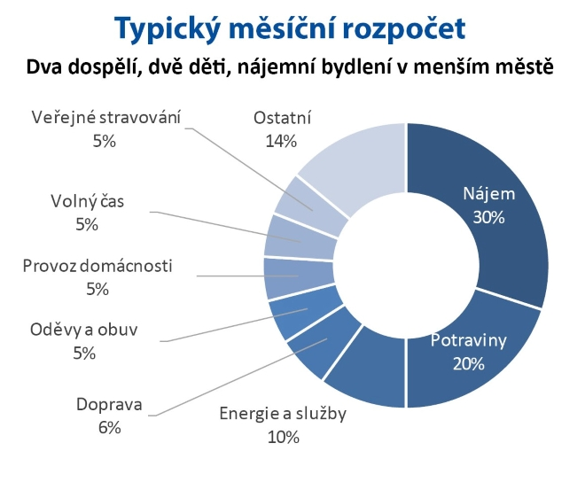
Shrnutí
Rozpočet
pomáhá získat kontrolu nad našimi financemi
motivuje nás k uvědomělejšímu nakupování
zjednodušuje dosahování našich cílů
pomáhá předcházet finančním problémům
Zdroj: Rodinný rozpočet. Jak přežít dluhy [online]. Člověk v tísni, 2017 [cit. 2020-04-27]. Dostupné z: https://www.jakprezitdluhy.cz/poradna/rodinny-rozpocet
Notes:
rezervu tvořit v dobrých časech, když se nám daří!

Slide 26
Náměty k práci v hodině
Zpracovat vlastní rozpočet
Zpracovat rozpočet fiktivní rodiny – dle zadání přebytkový / vyrovnaný / schodkový
Vymyslet co nejvíce možných způsobů příjmu
Zpracovat jak by mohl vypadat rozpočet rodiny z filmu, známé osobnosti, atd.
Identifikovat, které položky výdajů rozpočtu většinou nejvíce rostou s růstem příjmu
Jak mohu zjistit jak na tom finančně jsem a kolik měsíčně ušetřím, když bych si nechtěl zpracovávat rozpočet?
Najděte několik aplikací a dalších pomůcek pro udržování přehledu o osobních financích
Notes:
Vše bych měl být schopen přiřadit k jedné z těchto kategorií

Slide 27
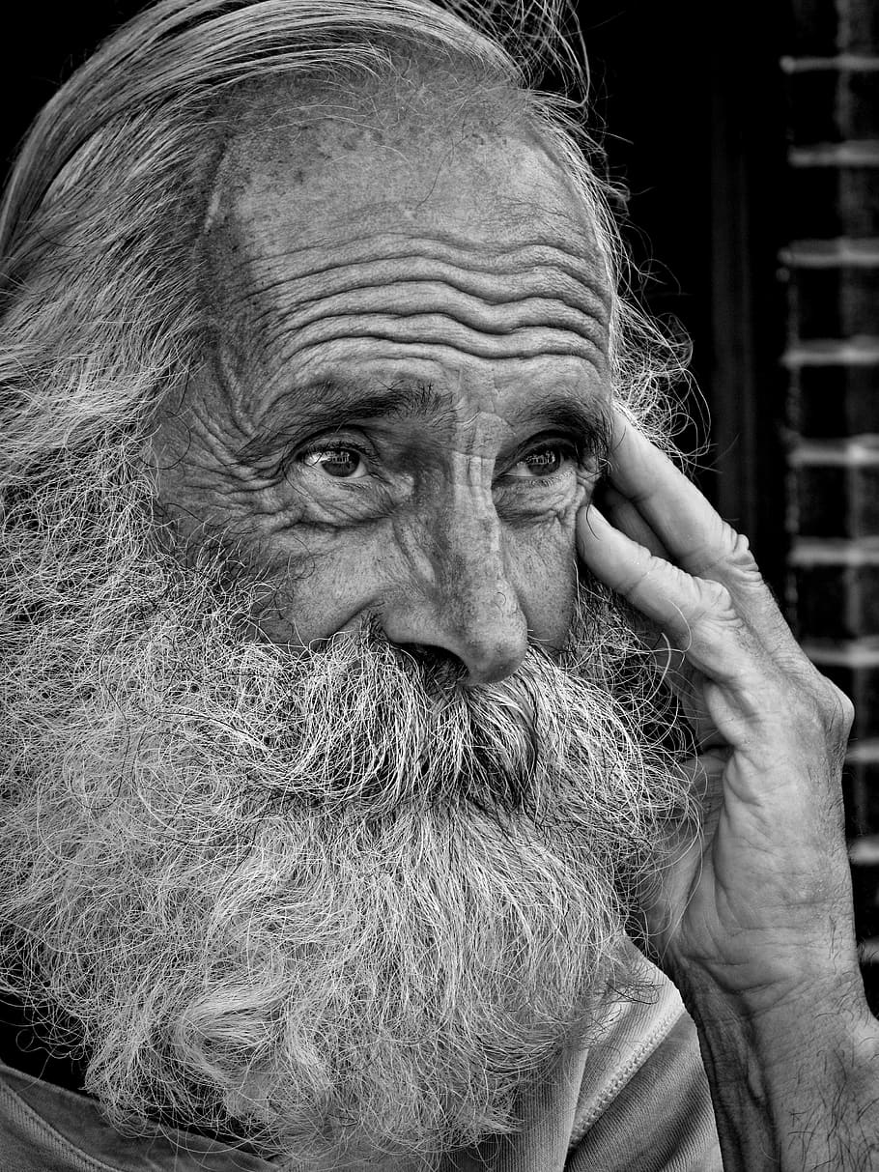
Nutné předpoklady pro správné finanční rozhodování
Vědět co chci (žebříček hodnot, sny a cíle) – vnímat své pocity
Vědět jak na tom jsem (rozpočet)
Srovnat svá přání se svými možnostmi – ne vše musím vlastnit
Vytvořit si finanční plán – reakce na situaci
Držet se plánu (vytvořit si sám na sebe bič, který mě donutí)
Notes:
Vše bych měl být schopen přiřadit k jedné z těchto kategorií

Slide 28
Aktivity do hodiny se žáky – osobní rozpočet
žák si nejdříve napíše na papír jednu věc, na kterou by si chtěl naspořit a tu si koupit
žák má následně za úkol celý měsíc zaznamenávat všechny své peněžní výdaje (pokyn sbírat účty nebo si je zapisovat)
na konci měsíce žák své výdaje sečte a porovná se svými příjmy (kapesné, brigády), pak si spočítá, za jak dlouho by si našetřil na požadovanou věc
žák má poté za úkol vymyslet způsoby, jak snížit svoje výdaje (identifikace povinných, nezbytných a zbytných výdajů) nebo jak může navýšit svoje příjmy, aby si věc mohl pořídit dříve
žáci mohou následně ve skupinách porovnat svá řešení a diskutovat o jejich vhodnosti

Slide 29
Aktivity do hodiny se žáky – rodinný rozpočet
učitel rozdělí žáky do skupin po 3 – 5 členech
učitel každé skupině rozdá fiktivní zadání – rodina o 3 – 5 členech, s různými příjmy a stejnými výdaji za bydlení
žáci si u každé rodiny domyslí, jakou členové rodiny vykonávají profesi, jaké mají koníčky a zájmy, zda mají domácího mazlíčka apod….
žáci diskutuji, co všechno si rodina může dovolit koupit či jak se výdaji zacházet, aby jí na měsíc vystačily
Aktivita pokračuje i další vyučovací hodiny: Učitel na začátku každé hodiny dá vylosovat každé skupině jednu náhodnou událost, která jejich rodinu postihne (rozbité auto, výhra v loterii, …). Žáci si zaznamenají do rozpočtu rodiny, jak je tato událost ovlivnila a jaké by na ni vymysleli řešení

Slide 30
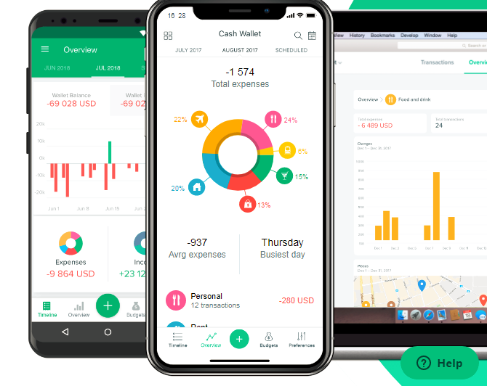
Zajímavé odkazy
Rodinné rozpočty v excelu
Aplikace – spendee.com

